Slide 1
FUNDAMENTOS DE PROGRAMACION
INTRODUCCION

Slide 2
Qué es la programación

Slide 3


Slide 4
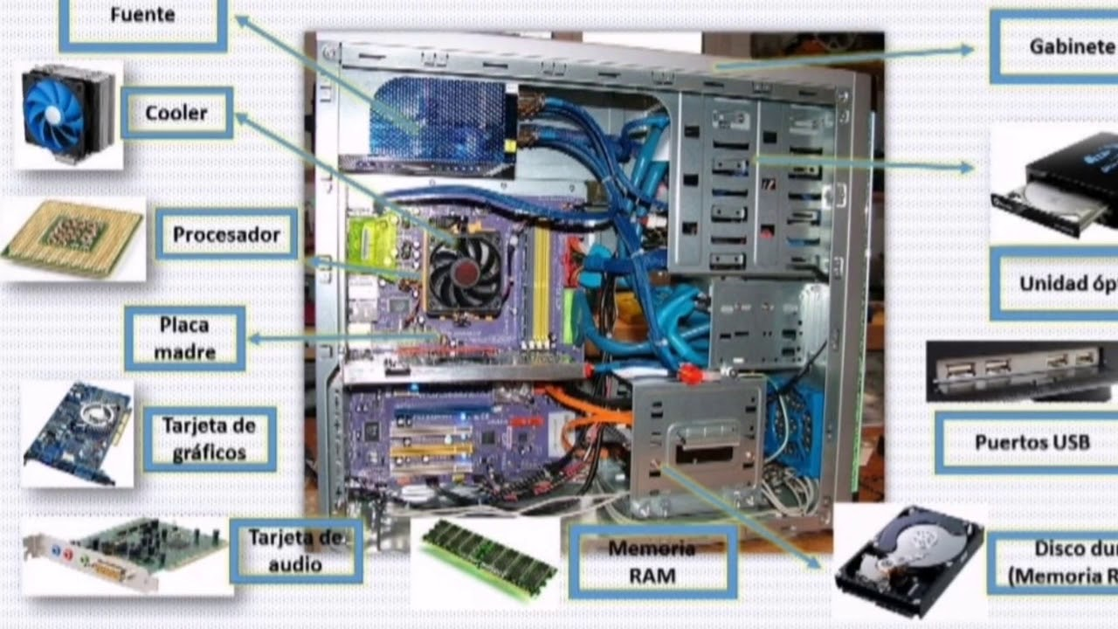

Slide 5
Que es programar?

Slide 6


Slide 7
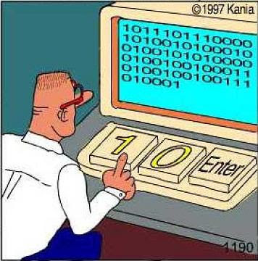
EVOLUCIÓN DE LA PROGRAMACIÓN
LENGUAJE MÁQUINA
Este tipo de lenguaje está escrito para que sea entendido directamente por la máquina.
Las instrucciones son cadenas binarias (0’s y 1’s). Es directamente interpretado por el procesador.
Los procesadores trabajan con ceros y unos (bits)
Los circuitos microprogramables son sistemas digitales, lo que significa que trabajan con dos únicos niveles de tensión. Dichos niveles, por abstracción, se simbolizan con el cero, 0, y el uno, 1.
LENGUAJE ENSAMBLADOR
Son la representación más entendible para el humano de los códigos del lenguaje máquina.
A pesar de que el lenguaje ensamblador es más fácil de entender por las personas sigue teniendo las desventajas del lenguaje máquina. Realmente lo que hace es ayudar un poco a que el código sea más legible. El lenguaje ensamblador adicionalmente necesita un traductor (ensamblador) capaz de convertir dichos códigos en lenguaje máquina.
Código fuente (lenguaje ensamblador)
Lenguaje de bajo nivel
Dependiente de la máquina
Programación difícil
Programa ensamblador
Código objeto (lenguaje máquina)

Slide 8

GRACIAS

